Slide 1
CAPSTONE PRESENTATION
BY 柏依辰|林修維|陳瑞成

Slide 2
OUR SERVICE
1. 直播視訊
2. 濾鏡
3. 打賞
4. 聊天室
5. 動態歌詞

Slide 3
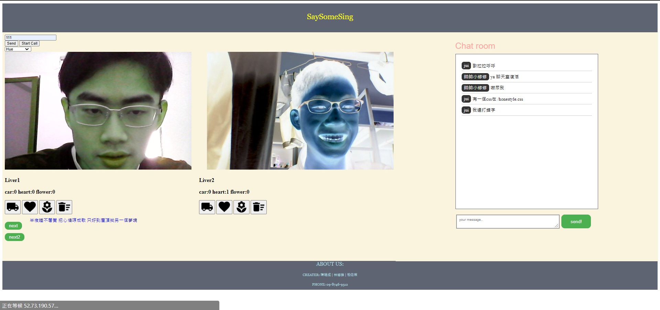
Result and Analysis
Video Stream && Filter
Chat Room
Donation
Subtitle

Slide 4
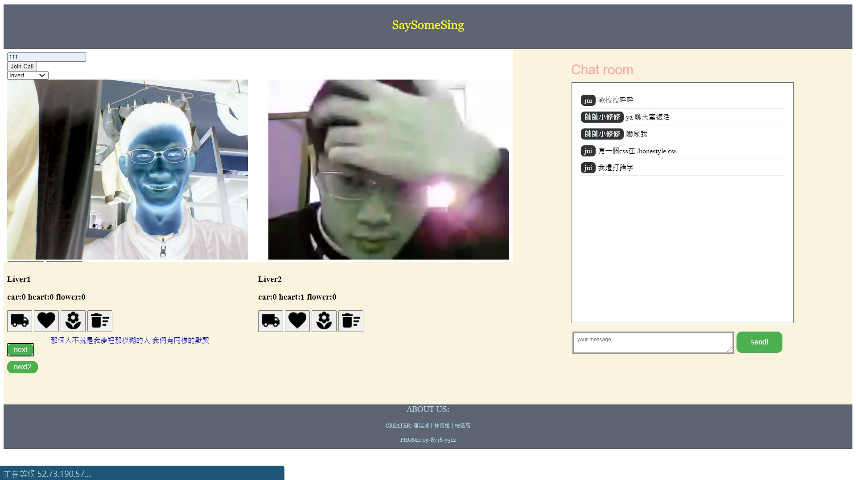
Filter is so fun~~ HaHaHa~~
When can I hang up…

Slide 5
系 統 架 構
Signaling Server
Nginx
RTMP
Web Server
PHP
E
C
2
Docker

Slide 6

設計理念
目標客群是初學的開發者
以極簡輕鬆的風格來呈現
望吸引初學開發者的興趣
簡單的方式實現輕量化及
低延遲的目的。

Slide 7
系統服務功能
視訊
在我們的網頁中能簡單地達到天涯若比鄰的視訊功能。
打賞
以HTML、PHP、JS、CSS實現打賞功能，使用者可以按下按鈕給予不同程度的打賞，打賞的同時產生不同等級的點數及動畫。
字幕
以HTML、PHP、JS、CSS實現跑馬燈字幕功能，就算直播主口齒不清，你還是可以知道直播主再唱什麼。
聊天室
以HTML、PHP、JS、CSS實現聊天室功能，透過聊天與直播主互動，拉近肥宅與直播主的距離。
Load Balancing
其中Proxy server使用Nginx實現，能平衡負載、預防節點故障導致服務中斷。
Docker 化
將伺服器容器化，即可運行在任何有Docker環境的作業系統，提高可移植性。

Slide 8
Project Advantage
以上的功能都是用輕量的方式實現，以達到容器順暢運行的目的

Slide 9
想拿到這門課的學分需具備的能力
JavaScript
自學能力
HTML
JQuery
PHP
Server
Load Balancing
CSS
Docker
WebRTC

Slide 10
What did we meet & learn?
＞ WebRTC: 如何讓瀏覽器拿到SSL的key 。
＞ RTMP: 如何轉檔使得瀏覽器能夠播放。
＞ 濾鏡: 如何使用廣播使所有使用者都能套用屬性。
＞程式語言: 基礎的html、javascript。
視 訊
＞ load balancing: 學到nginx的load balancing各種模式的演算法。
＞ configuration file: 學會如何撰寫、測試config file 。
＞學會架設Nginx、控制網路port、安裝並設定php-fpm等套件。
Server

Slide 11
What did we meet & learn?
網 頁
＞學會使用HTML及CSS撰寫頁面。
＞ 如何啟動容器。
＞如何撰寫Dockerfile 。
＞ docker的網路知識。
Docker
＞學會用JS控制按鈕。
＞頁面切換以及控制audio 。
＞用PHP和JS更新網頁。
＞將資料除存在記事本中，達到同步的功能。
JS+PHP

Slide 12
SCHEDULE
Sept.
Oct.
Nov.
Dec.
＞了解串流平台的背景知識
＞熟悉AWS的使用
＞了解WebRTC的背景知識
＞解決分工問題
＞透過RTMP視訊
＞透過WebRTC視訊
＞將RTMP容器化
＞實現聊天室功能
＞實現打賞功能
＞將WebRTC容器化
＞字幕呈現
＞負載平衡
＞背景音
＞濾鏡
＞版面配置

Slide 13
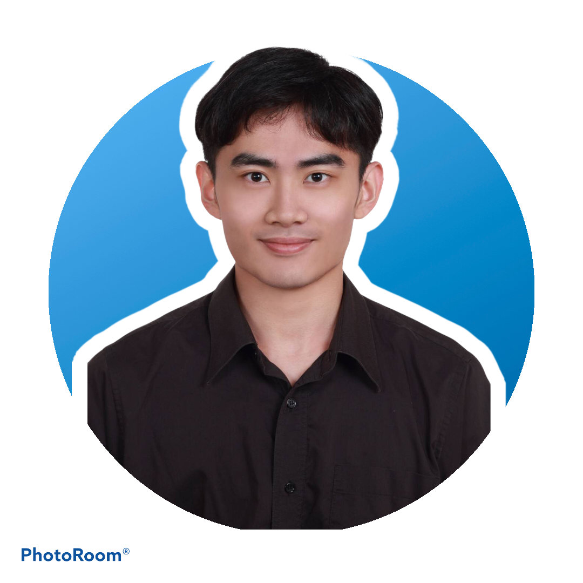
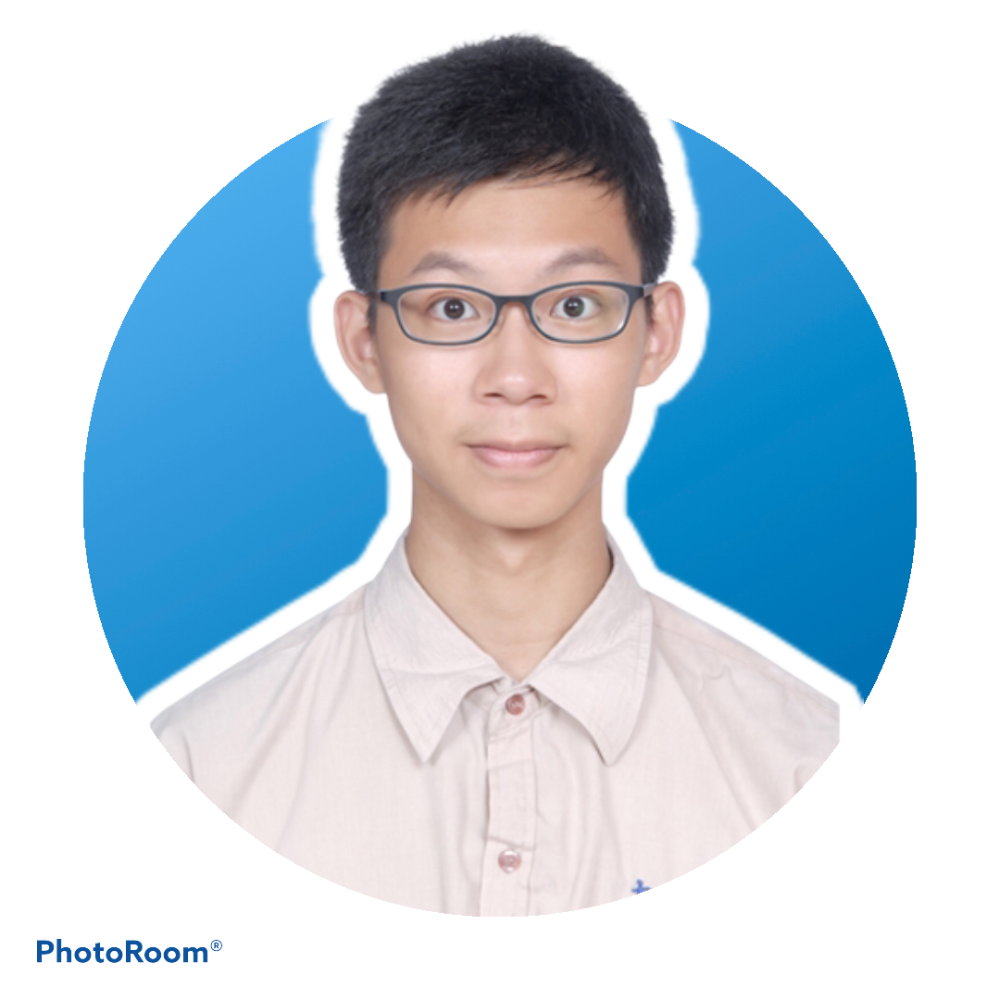
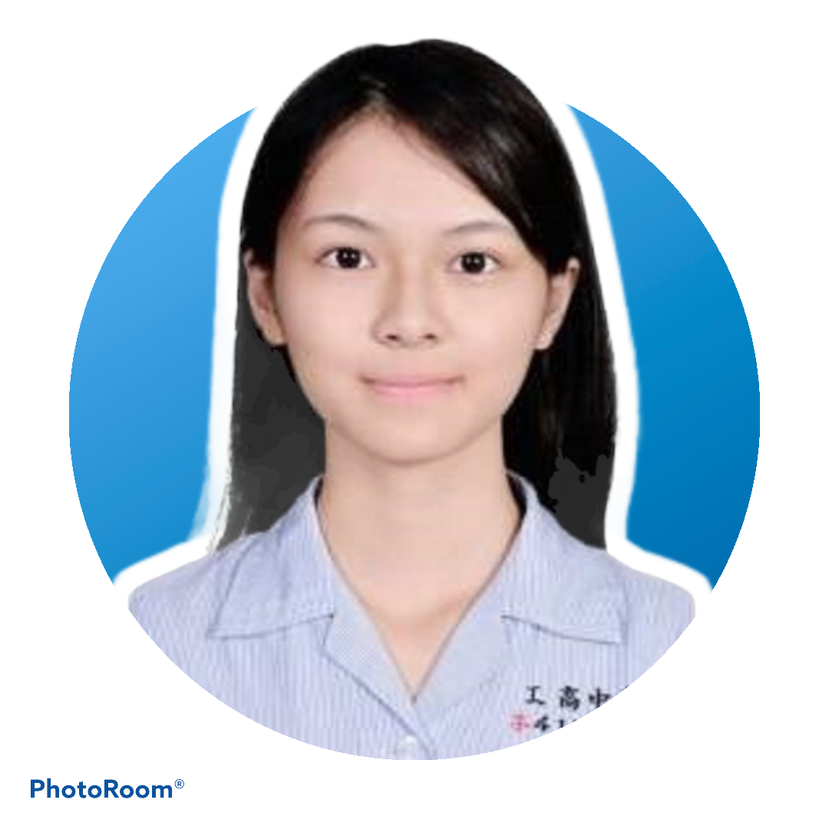
分 工
RTMP
WebRTC
Docker
Filter
Chat room
Donation
Caption
Layout
CSS
HTML
LOGO design
Animation

Slide 14
?
Any
Question

Slide 15
THANK YOU

